Slide 1

CORE UI

Slide 2
TUJUAN
Mahasiswa dapat membuat tombol UI untuk pergerakan antar layar (scene)
Mahasiswa dapat mengatur gambar didalam panel dan mengatur kedalaman gambar dengan menggunakan tombol
Mahasiswa dapat membuat UI slider yang interaktif
Mahasiswa dapat membuat penghitung waktu (countdown timer) dengan menggunakan UI slider
Mahasiswa dapat membuat komponen input field untuk memasukkan teks (text entry)
Mahasiswa dapat membuat toggle basic
Mahasiswa dapat membuat radio buttons dengan meggunakan toggle group

Slide 3
PETUNJUK
Awali setiap kegiatan praktikum dengan berdoa
Baca dan pahami tujuan, dasar teori, dan latihan-latihan praktikum dengan baik
Kerjakan tugas-tugas praktikum dengan baik, sabar dan jujur
Tanyakan kepada dosen apabila ada hal-hal yang kurang jelas

Slide 4
DASAR TEORI

Slide 5
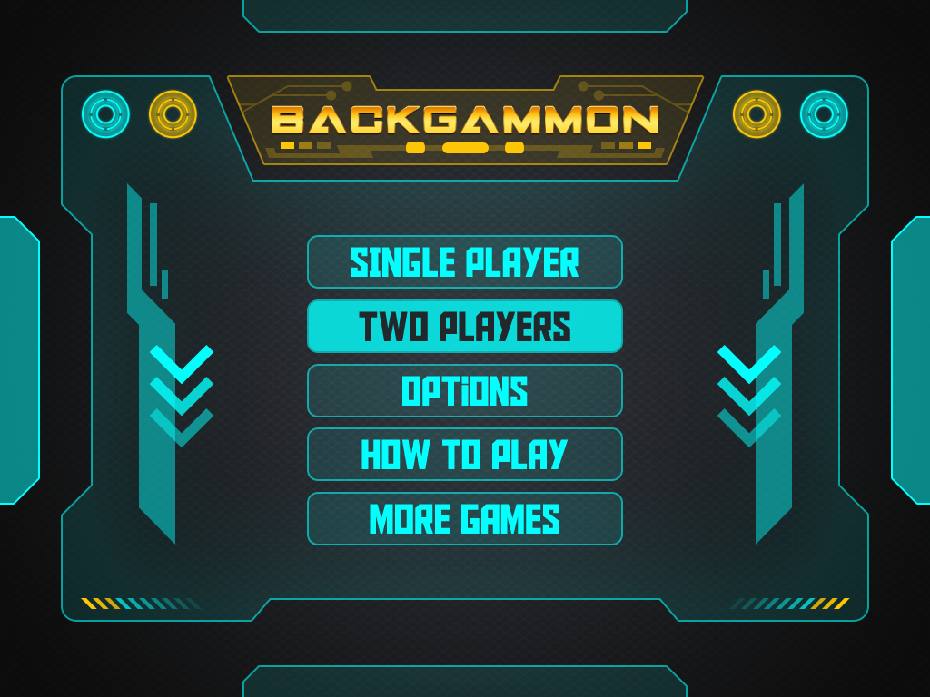
Button UI
Suatu game memiliki beberapa menu yang terbagi pada beberapa layar (scene), seperti menampilkan instruksi, high scores, level pemain, pengaturan suara, dan lain-lain. Unity menyediakan tombol UI untuk mempermudah user melakukan action di setiap layarnya seperti perpindahan layar satu ke layar yang lainnya.

Slide 6
Panel Depth
Sibling depth adalah suatu metode yang bertujuan agar objek UI akan tampil diatas atau dibawah dengan objek UI yang lain. Objek tersebut dapat berupa panel yang berisikan image. Terdapat bagian dari sibling depth pada unity, yaitu :
SetAsLastSibling = metode yang digunakan untuk memindahkan posisi objek menjadi paling atas.
SetAsFirstSibling = metode yang digunakan untuk memindahkan posisi objek menjadi paling bawah.
MoveUpOne = metode yang digunakan untuk menaikkan posisi objek satu kali keatas objek lainnya.
MoveDownOne = metode yang digunakan untuk menurunkan posisi objek satu kali kebawah objek lainnya

Slide 7
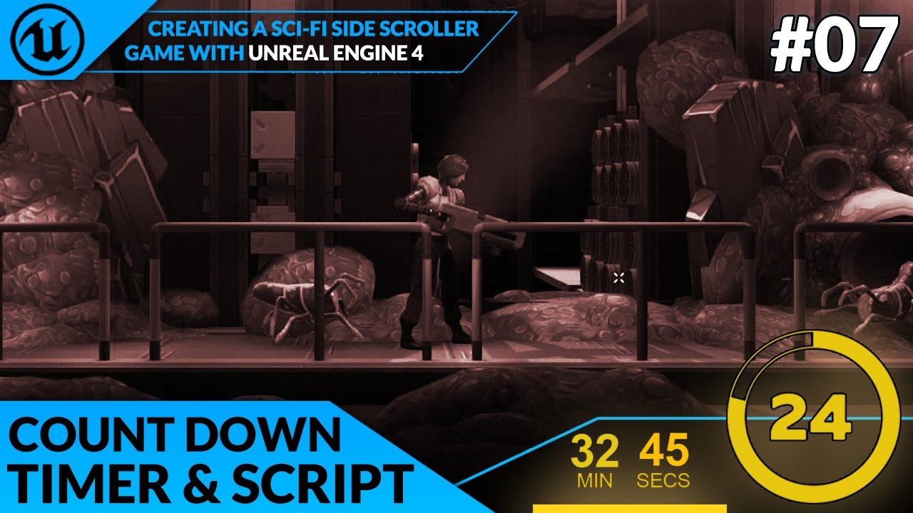
Countdown Timer
Countdown timer adalah salah satu objek yang biasanya digunakan pada game untuk proses loading progress bar, penghitung waktu dan nyawa, perhitungan tenaga dari player, dan lain-lain.

